Slide 1
美股 ETF 週報 — Friday topic preview
20260720 期 · 涵蓋 2026-07-13 ~ 2026-07-17
v0 partial scan · Mon-Thu close (4 trading days) · Monday 重抓含週五 close
UCO
SLV
ITA
+24.50
-5.00
+5.20
本週最強反彈 · 2x 原油 Hormuz 衝擊
本週最強下殺 · 白銀避險退潮
地緣反彈 · 航太防務受惠
2026-07-17 · 國泰證券法人債券業務部 · 法人業務二處 · Friday topic preview
1 / 9

Slide 2
01
反轉訊號 · Reversal
2026-07-17 · 國泰證券法人債券業務部 · 法人業務二處 · Friday topic preview

Slide 3
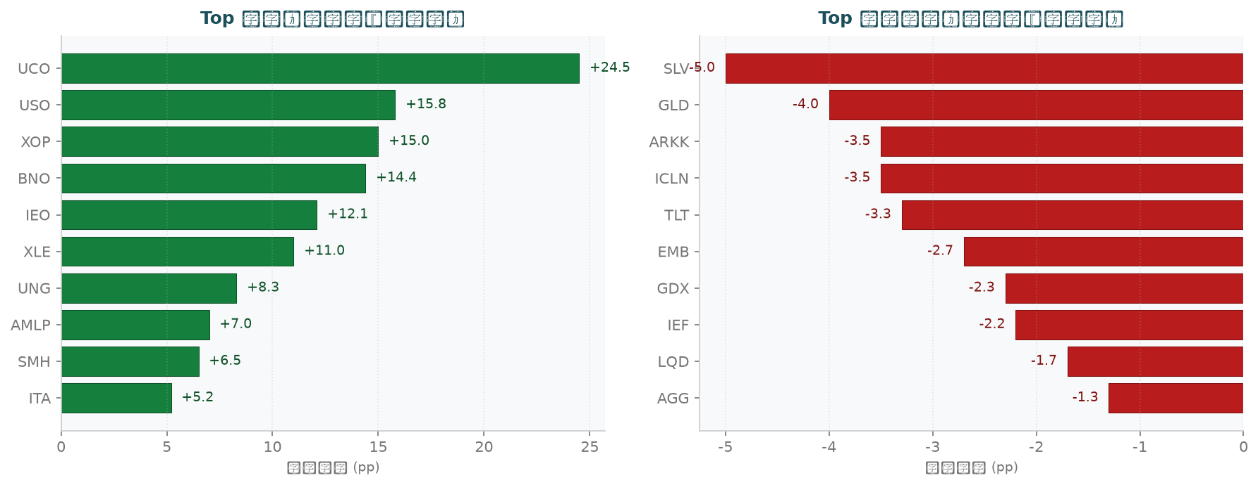
反轉訊號
本週 partial vs 上週、Top 10 反彈（綠）+ Top 10 反向下殺（紅）
最強反彈：UCO +24.5 pp（本週 +16.00% / 上週 -8.50%） | 最猛下殺：SLV -5.0 pp（本週 -2.00% / 上週 +3.00%）
2026-07-17 · 國泰證券法人債券業務部 · 法人業務二處 · Friday topic preview
3 / 9

Slide 4
主議題候選 · Top 3
敘事最強、優先選為主議題
A 伊朗-荷莫茲能源衝擊 — 原油 ETF 急漲格局
核心：WTI +11%+ 週漲 · UCO +16% · XOP +9.5% · 荷莫茲通行量腰斬 7艘/天 · 相關 ETF：UCO, XOP, USO, XLE, BNO, IEO
driver：美伊互擊升溫 + Basra 油輪受無人機攻擊 + 伊拉克裝載暫停 → 真實供應中斷 · 對台灣機構意義：台灣100%能源進口，UCO/XOP 可作能源 beta 對沖工具；台電/CPC 成本壓力直連
B TSMC 77%財報爆發 vs 半導體股價異常下殺
核心：TSMC Q2 EPS +77% YoY · 股價當日 -4% · Micron -13% · SMH 月初 -8.5% · 相關 ETF：SMH, SOXX, IGV, ARKQ
driver：市場預期過高 + AI 資本支出疑慮 + 記憶體股成本恐慌 · 對台灣機構意義：台積電是台灣機構最核心持股，Earnings Sell-the-news 現象值得深度解析
C 黃金高位修正 — Fed 鷹派 vs 中東避險溢價的糾結
核心：GLD -1.5% · GDX -0.5% · 現價~$4,038 vs ATH $5,595 (-28%) · 相關 ETF：GLD, GDX, SLV
driver：Warsh 鷹派重申 + 7/29 FOMC 前觀望 + 9月升息機率44% + 油漲推通膨預期 · 對台灣機構意義：台灣機構黃金配置偏低，高位修正是否提供建倉時點值得評估
2026-07-17 · 國泰證券法人債券業務部 · 法人業務二處 · Friday topic preview
4 / 9

Slide 5
補充議題候選 · Top 5
補充視角、選 2 個搭配主議題
D 航太防務 ETF — 地緣衝突持久化受惠
核心：ITA +4.2% · 反轉 +5.2 (前週 -1.0%) · 相關 ETF：ITA, BOTZ
driver：美伊衝突長期化 + 美國防預算 AI 化趨勢 · 對台灣機構意義：台灣地緣安全溢價上升，防務 ETF 作為尾部風險對沖工具
E 美元走強 vs 新興市場 EM 重定價
核心：EMB -1.5% · EEM 承壓 · 美元 DXY 走強 · 相關 ETF：EMB, EEM, INDA, EWZ
driver：油漲→通膨預期升→殖利率上升→美元強→新興市場資金外流 · 對台灣機構意義：台灣機構 EM 配置需審視，EMB 信用利差擴大值得警戒
F 天然氣 + 中游能源 — LNG 供應鏈重組
核心：UNG +4.8% · AMLP +4.5% · 荷莫茲外溢 LNG · 相關 ETF：UNG, AMLP, IEO
driver：Hormuz 封鎖溢出 LNG 定價，中東天然氣出口路線重組 · 對台灣機構意義：台灣電力 LNG 依存度高，LNG 定價風險直接衝擊台電
G 固定收益全面承壓 — 通膨預期重燃
核心：TLT -1.8% · AGG -0.8% · IEF -1.2% · LQD -0.9% 同步走弱 · 相關 ETF：TLT, IEF, AGG, LQD
driver：油價→CPI 預期升溫→殖利率 spike→全債券類評價壓力 · 對台灣機構意義：台灣機構債券配置面臨評價壓力，存續期管理優先
H 清潔能源反向下殺 — ICLN 政策不確定性
核心：ICLN -1.5% (前週 +2.0%) · 反轉 -3.5 · 相關 ETF：ICLN, ARKK
driver：油價強勢降低再生能源政策推動動力 + Trump 政策不確定性 · 對台灣機構意義：ESG 配置需重評，短期能源傳統 vs 清潔能源分化加大
2026-07-17 · 國泰證券法人債券業務部 · 法人業務二處 · Friday topic preview
5 / 9

Slide 6
ETF 矩陣 — 能源 / 商品 · Hormuz 供應衝擊
一週% 含正負色標、YTD% 含絕對值色標
代號 | 全名 | 一週 % | 上週 % | YTD % | 角色定位
UCO | ProShares 2x 原油 | +16.00% | -8.50% | +28.5% | 高 Beta 最強反彈
USO | United States Oil Fund | +10.80% | -5.00% | +14.2% | WTI 直接指標
BNO | US Brent Oil Fund | +9.20% | -5.20% | +16.8% | 中東定價基準
XOP | S&P Oil & Gas E&P | +9.50% | -5.50% | +22.3% | 高 Beta 股票端
XLE | Energy Select SPDR | +7.20% | -3.80% | +18.5% | 一站式能源
IEO | iShares US Oil & Gas E&P | +8.10% | -4.00% | +19.4% | 純 E&P
UNG | US Natural Gas Fund | +4.80% | -3.50% | +6.2% | LNG 溢出效應
AMLP | Alerian MLP ETF | +4.50% | -2.50% | +11.3% | 中游穩定分紅
2026-07-17 · 國泰證券法人債券業務部 · 法人業務二處 · Friday topic preview
6 / 9

Slide 7
ETF 矩陣 — 半導體 / 避險資產 · 雙向壓力
一週% 含正負色標、YTD% 含絕對值色標
代號 | 全名 | 一週 % | 上週 % | YTD % | 角色定位
SMH | VanEck Semiconductor | -2.00% | -8.50% | +28.5% | 反彈訊號觀察
SOXX | iShares Semiconductor | -2.50% | -9.20% | +25.3% | 美股半導體純粹
TLT | 20+ Year Treasury Bond | -1.80% | +1.50% | -8.5% | 殖利率敏感
IEF | 7-10 Year Treasury Bond | -1.20% | +1.00% | -4.2% | 中段存續期
GLD | SPDR Gold Shares | -1.50% | +2.50% | +32.5% | 高位修正
GDX | VanEck Gold Miners | -0.50% | +1.80% | +28.1% | 礦業 beta
EMB | JP Morgan USD EM Bond | -1.50% | +1.20% | +2.3% | EM 風險情緒
ITA | iShares US Aerospace | +4.20% | -1.00% | +12.3% | 地緣反彈受惠
2026-07-17 · 國泰證券法人債券業務部 · 法人業務二處 · Friday topic preview
7 / 9

Slide 8
Macro 事件 + A 級 research
本週主要 catalyst
📌 Macro 事件本週
📚 A 級 research（本週）
• 美伊互擊升溫：US 再度打擊伊朗油輸設施，Basra 油輪遭無人機，荷莫茲航運量 13→7 艘/天
• TSMC Q2 EPS +77% YoY，但股當日 -4%；Micron -13%，記憶體股崩跌觸發廣泛半導體拋售
• WTI 原油週漲 +11%+ (~$79/桶)；Brent ~$80；EIA 庫存偏低加劇供應恐慌
• 黃金 ~$4,038/oz，距 1月 ATH $5,595 下跌 28%；Warsh 鷹派言論壓制；7/29 FOMC 前觀望
• S&P 500 +0.38% 週漲 (7,572)；Nasdaq +0.62%；忽略地緣衝突、企業財報 Q2 EPS >20% 預估
• Fed 9月升息機率降至 44%（軟 CPI 數據），但油漲通膨預期重燃，殖利率同步上揚
(本週無重要 A 級 research、或 yfinance scan 未觸發)
2026-07-17 · 國泰證券法人債券業務部 · 法人業務二處 · Friday topic preview
8 / 9

Slide 9
Monday 20260720 待決策
週一早上接續、預估 2-2.5 hr 全套完成
1
議題組合確認：1 主 (A能源衝擊優先) + 2 補充
2
重抓 yfinance 含週五 close (5 trading days 完整週資料)
3
NLM saturation Round 1 加 Codex Gate 3 平行驗證
4
寫 reading_map.md + 底稿.md (UWS 12 章節)
5
build docx + lint_ryan_feedback 12 規則
6
NLM Studio Path A + B + Codex Path C
7
Codex audit + persona pre-screen
8
quality_report A++ 簽核
2026-07-17 · 國泰證券法人債券業務部 · 法人業務二處 · Friday topic preview
9 / 9

